Slide 1
Rundfahrt durch die Hauptstadt
Deutschlands

Slide 2
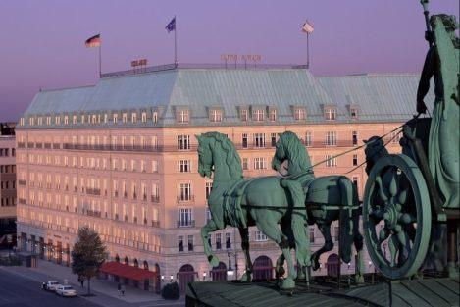
BERLIN IST DIE HAUPTSTADT DEUTSCHLANDS

Slide 3
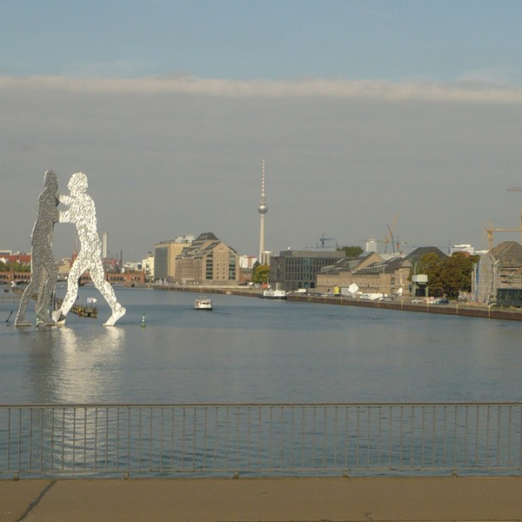
BERLIN LIEGT AM FLUSS SPREE

Slide 4
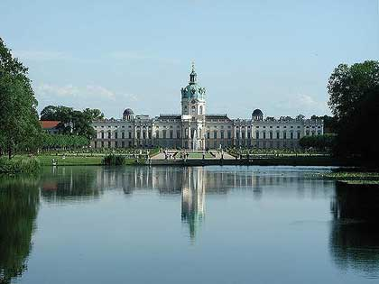
BERLIN WURDE IM 13 JAHRHUNDERT GEGRÜNDET

Slide 5
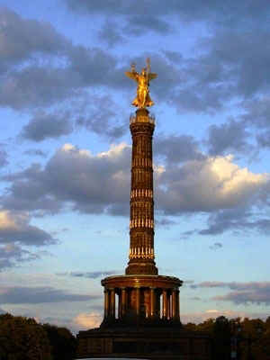
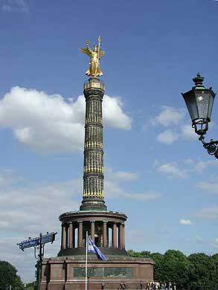
SIEGESSÄULE

Slide 6
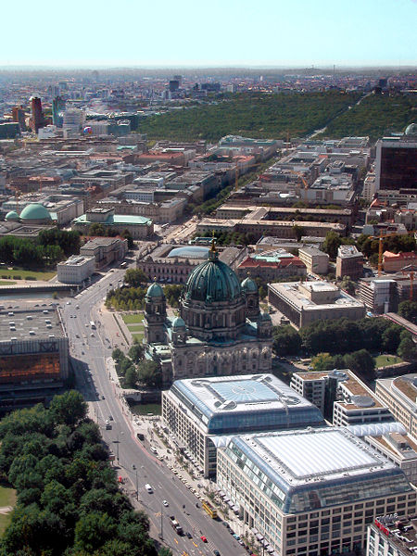

Slide 7
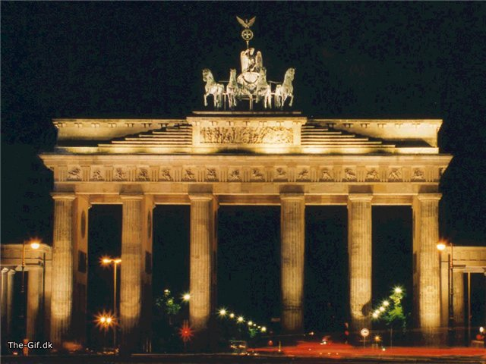
Brandenburger Tor

Slide 8
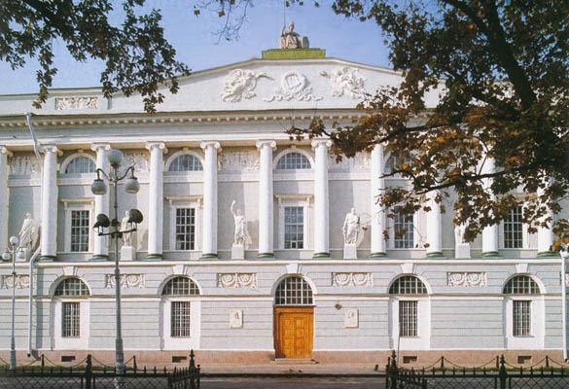
DEUTSCHE STAATSBIBLIOTHEK

Slide 9
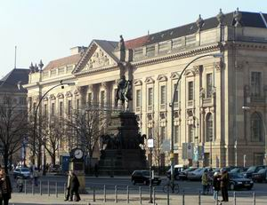
ALTE BIBLIOTHEK

Slide 10
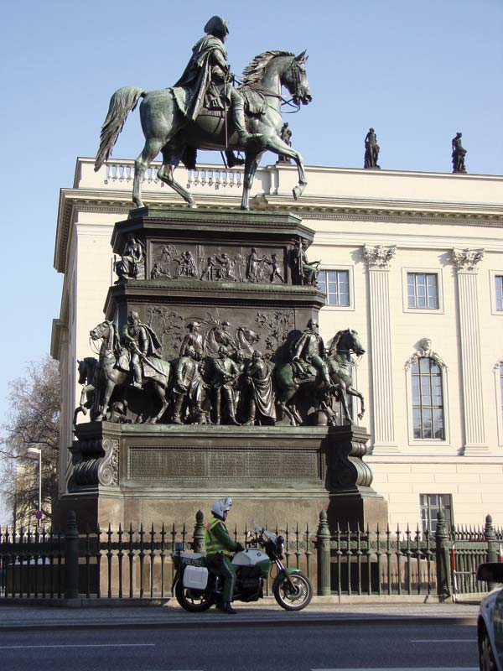
STANDBILD FRIEDRICH II

Slide 11
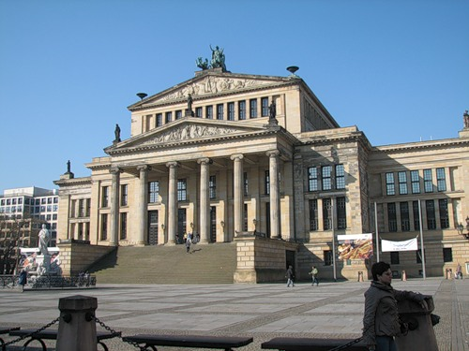
DEUTSCHE STAATSOPER

Slide 12
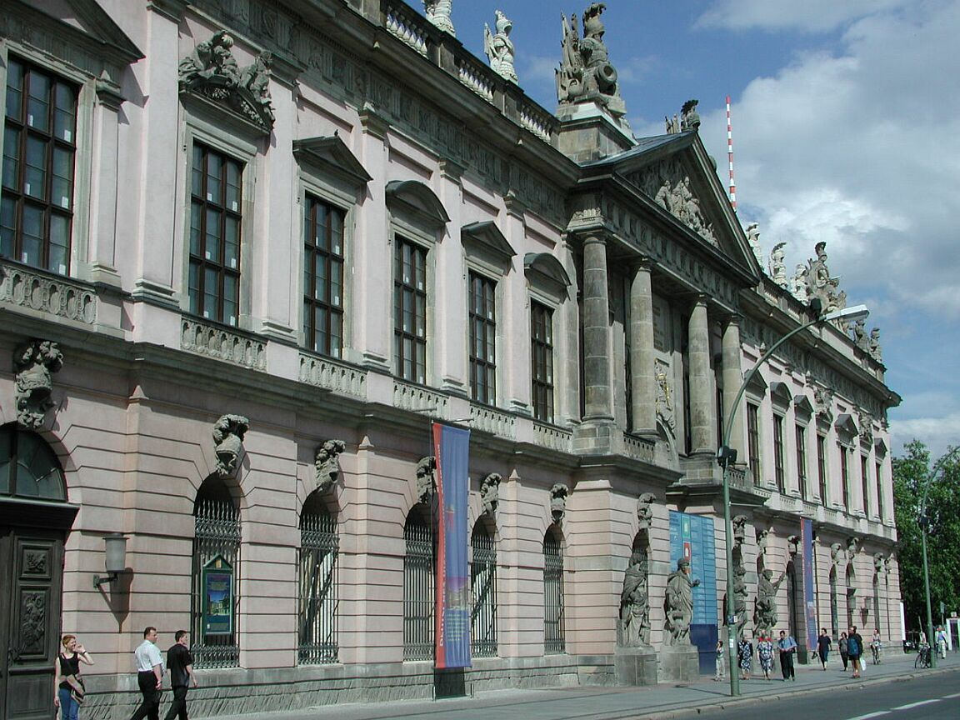
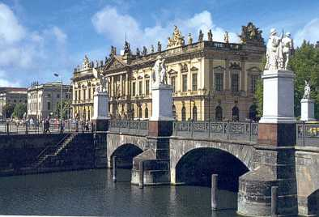
MUSEUM FÜR DEUTSCHE GESCHICHTE

Slide 13
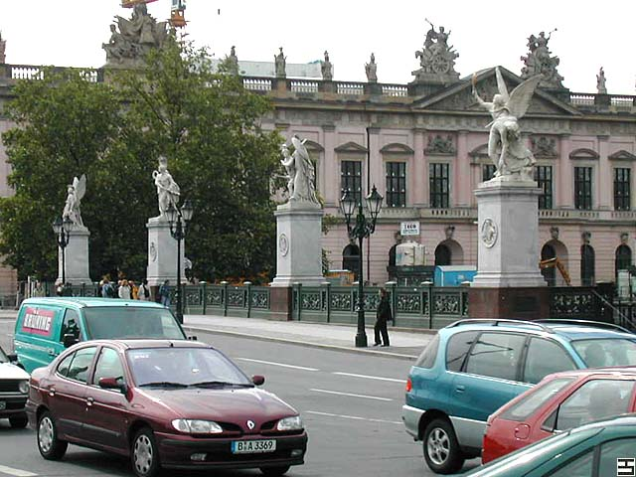
SCHLOSSBRÜCKE

Slide 14
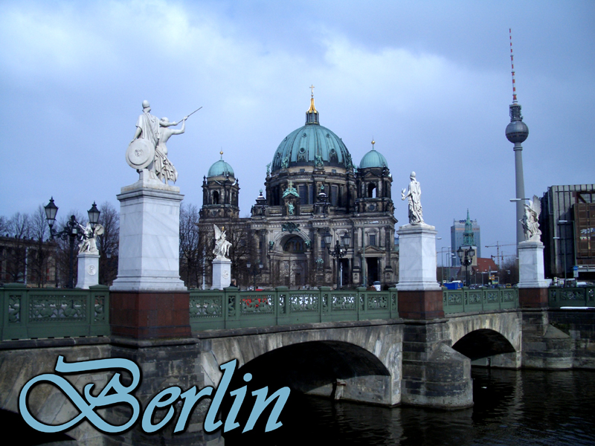
ZENTRUM DER STADT

Slide 15
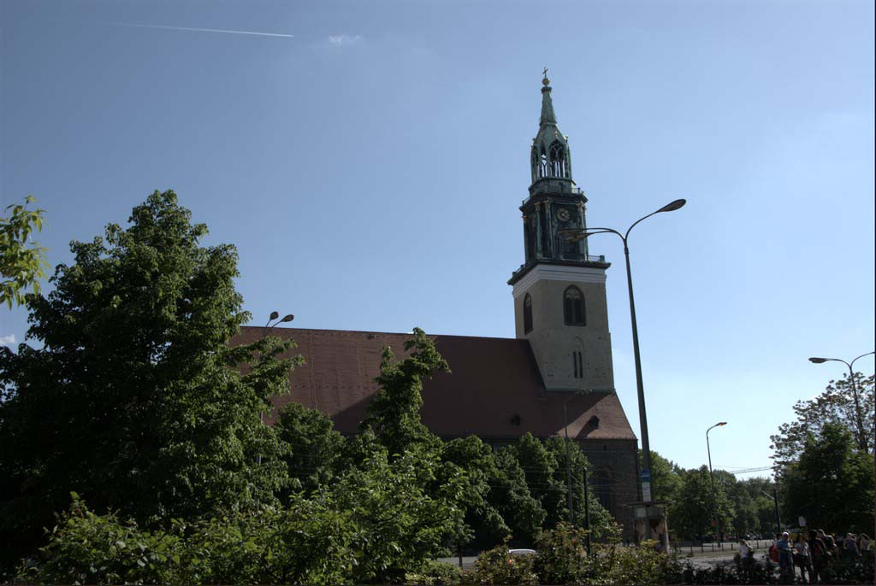
MARIENKIRCHE

Slide 16
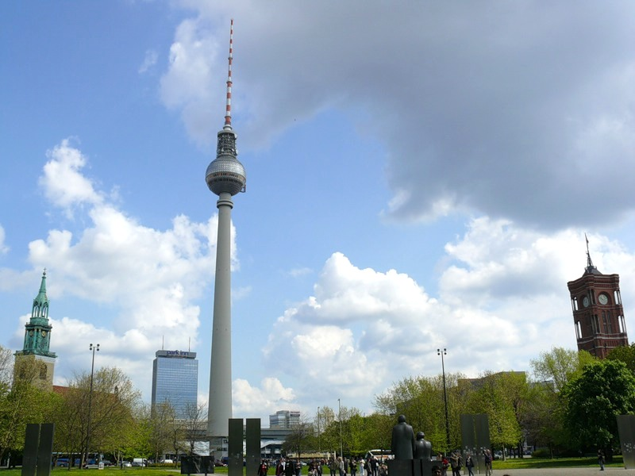
FUSSGÄNGERZONE

Slide 17
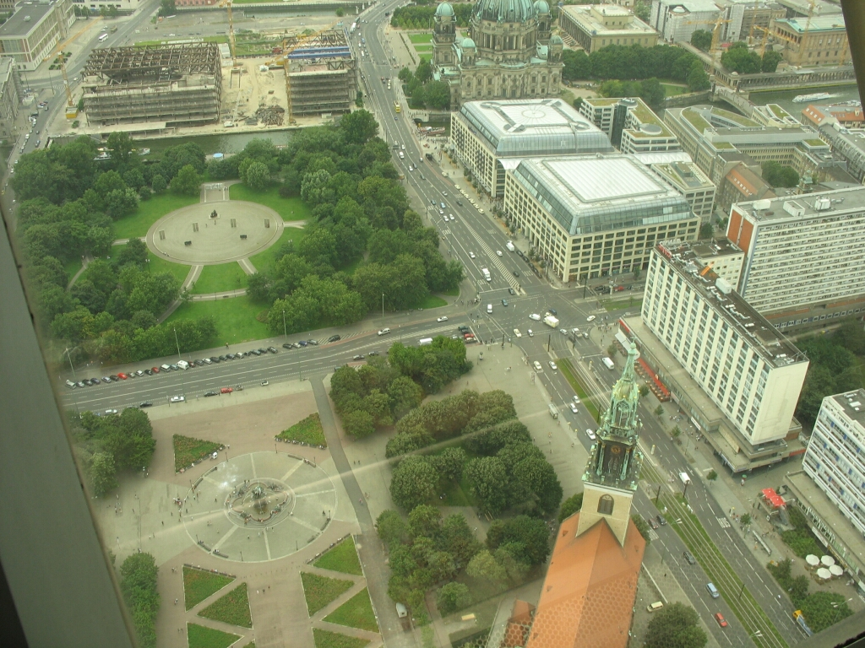
ALEXANDERPLATZ

Slide 18
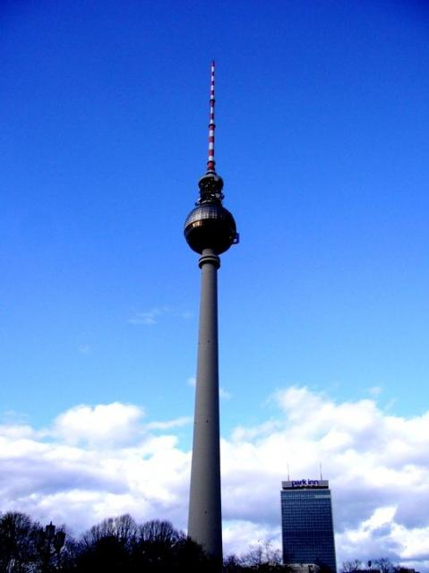
FERNSEHTURM

Slide 19
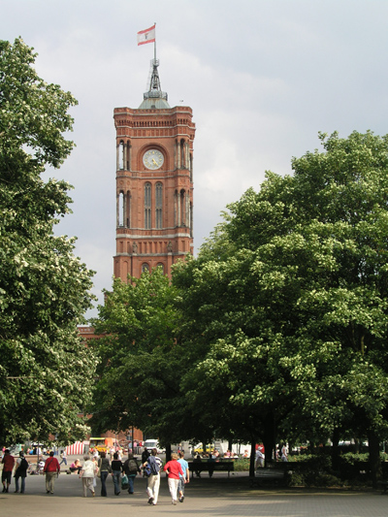
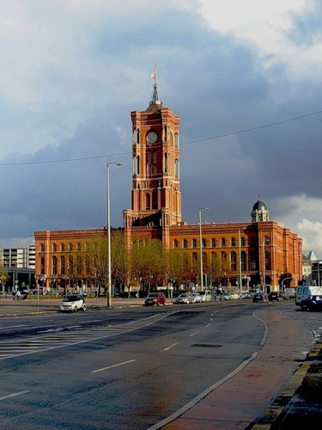
RATHAUS

Slide 20
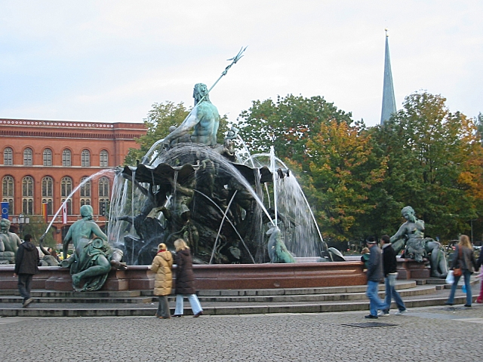
NEPTUN- BRUNNEN

Slide 21
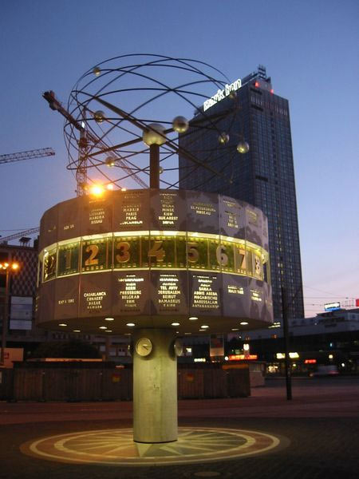
WELTZEITUHR

Slide 22
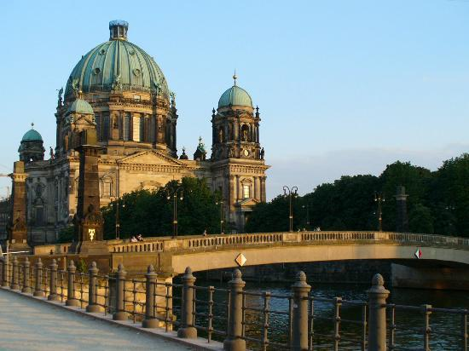
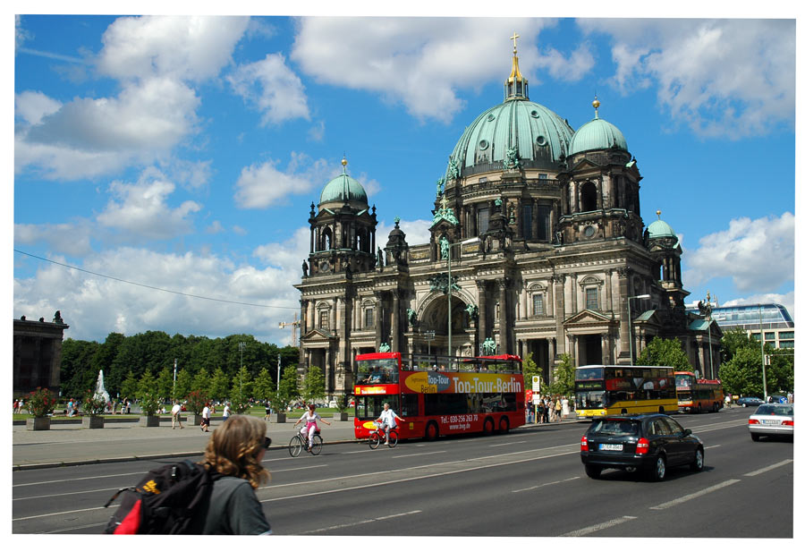
BERLINER DOM

Slide 23
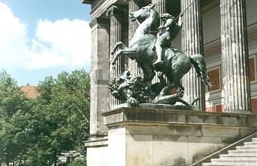
ALTES MUSEUM

Slide 24
„Berlin ist gewiss eine der schönsten Städte Europas“.
GEORG FORSTER

